Slide 1
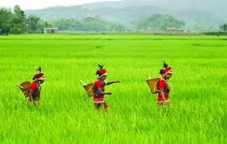
স্বাগতম

Slide 2

পরিচিতি

Slide 3
মোহাম্মদ শাহজামান
সহকারি শিক্ষক
বাতাকান্দি উচ্চ বিদ্যালয়
তিতাস, কুমিল্লা।
মোবাইলঃ01933013841
Email: mshazaman@yahoo.com
Web:www.shuvoh24.apollowebservices.com www.batakandihighschool.com
www.ictinedubd.ning.com/mohammadshahzaman

Slide 4
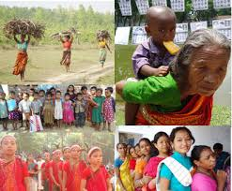
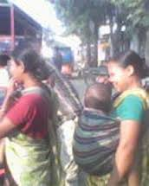
একটু লক্ষ্য করি

Slide 5
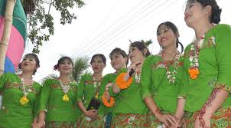
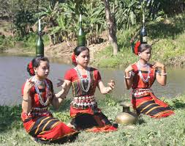
একটু লক্ষ্য করি

Slide 6
আমরা আজ পড়ব
বাংলাদেশের ক্ষুদ্র জাতিসত্তা
এ কে শেরাম
৭ম শ্রেণি
৫০ মিনিট

Slide 7
শিখণফলঃ
১ বাংলাদেশে কয়টি উপজাতি আছে?
২ মৌজার প্রধানকে কী বলে?
৩ চাকমারা কী কী পূজা করে?
৪ চাকমা পুরুষ ও মহিলা কী পরিধাণ করে?
৫ কণ্যার জন্য দাবিকৃত বস্ত্র অলংকারকে কী বলে?
৬ কণ্যপণকে কী বলা হয়?
৭ চাকমার বিয়ের অনুষ্ঠান কে পরিচালনা করেন?
8 চাকমার বিয়ের দেবতা কয়জন?
৯ চাকমার প্রধাণ উৎসবের নাম কী?
১০ গারোর দেবতাদের নাম কী কী?
১১ গারো “পুরোহিত”কে কী বলে?
১২ গারো সমাজে গ্রাম-প্রশাসককে কী বলে?
১৩ গারোদের প্রাধাণ উৎসবের নাম কী?
১৪ মারমার প্রধাণ গোত্র কী কী?
১৫ মারমা দলনেধর্মের নাম কী?
২০ ত্রিপুরা উপজাতির ভাষার নাম কী?
২১ জুমচাষকে ত্রিপুরাদের ভাষায় কী বলে?
২২ সাওতালরা মুলত কয়টি গোত্রে বিভক্ত?
২৩ হাড়িয়া অনুষ্ঠাণ কোন মাসে হয়?
২৪ সাওতালদের নাচের নাম কী কী?
তাকে কী বলে?
১৬ মারমারা ফুলতোলা উৎসবকে কী বলে?
১৭ পাড়াপ্রধাণকে মনিপুরিরা কী বলে?
১৮ মনিপুরিদের কয়টি গোত্র?
১৯ মনিপুরিদের প্রাচীণ

Slide 8
লিখক পরিচিতিঃ
বাংলাদেশের মণিপুরি সাহিত্যচর্চার ক্ষেত্রে পথিকৃৎ কবি ও প্রাবন্ধিক এ কে শেরমা। তাঁর জন্ম ১৯৫৩ খ্রি ২৭ ফ্রেব্রুয়ারি হবিগঞ্জ জেলার চুনাঘাট উপজেলার বিশগাও গ্রামে। ......।।

Slide 9
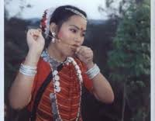
এটা কোন উপজাতি?

Slide 10
ব্রেইনস্টর্মিং
১ বাংলাদেশে কয়টি উপজাতি আছে?
২ মৌজার প্রধানকে কী বলে?
৩ চাকমারা কী কী পূজা করে?
৪ চাকমা পুরুষ ও মহিলা কী পরিধাণ করে?
৫ কণ্যার জন্য দাবিকৃত বস্ত্র অলংকারকে কী বলে?
৬ কণ্যপণকে কী বলা হয়?
৭ চাকমার বিয়ের অনুষ্ঠান কে পরিচালনা করেন?
8 চাকমার বিয়ের দেবতা কয়জন?
৯ চাকমার প্রধাণ উৎসবের নাম কী?

Slide 11
এটা কোন উপজাতি?

Slide 12
একক কাজঃ
(১) গারোর দেবতাদের নাম কী কী?
(২) গারো “পুরোহিত”কে কী বলে?
(৩) গারো সমাজে গ্রাম-প্রশাসককে কী বলে?
(৪) গারোদের প্রাধাণ উৎসবের নাম কী?

Slide 13
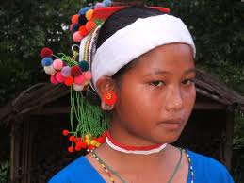
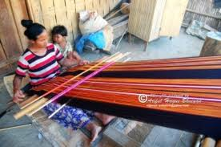
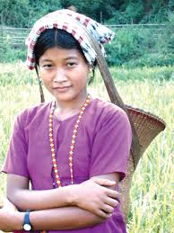
মারমা উপজাতিঃ

Slide 14
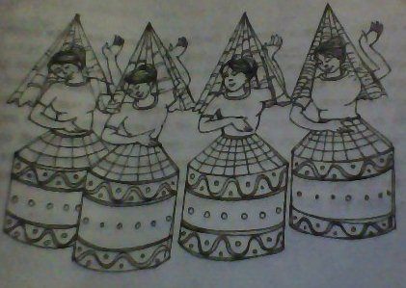
মনিপুরিঃ

Slide 15
দলীয় কাজঃ
চাকমা ও মারমাদের তুলনামুলক
পার্থক্য লিখ

Slide 16

ত্রিপুরাঃ

Slide 17
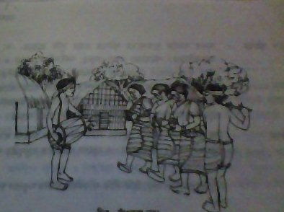
সাঁওতল

Slide 18
শব্দার্থ

Slide 19
মুল্যয়ণঃ
১ বাংলাদেশে কয়টি উপজাতি আছে?
২ মৌজার প্রধানকে কী বলে?
৩ চাকমারা কী কী পূজা করে?
৪ চাকমা পুরুষ ও মহিলা কী পরিধাণ করে?
৫ কণ্যার জন্য দাবিকৃত বস্ত্র অলংকারকে কী বলে?
৬ কণ্যপণকে কী বলা হয়?
৭ চাকমার বিয়ের অনুষ্ঠান কে পরিচালনা করেন?
8 চাকমার বিয়ের দেবতা কয়জন?
৯ চাকমার প্রধাণ উৎসবের নাম কী?
১০ গারোর দেবতাদের নাম কী কী?
১১ গারো “পুরোহিত”কে কী বলে?
১২ গারো সমাজে গ্রাম-প্রশাসককে কী বলে?
১৩ গারোদের প্রাধাণ উৎসবের নাম কী?
১৪ মারমার প্রধাণ গোত্র কী কী?
১৫ মারমা দলনেতাকে কী বলে?
১৬ মারমারা ফুলতোলা উৎসবকে কী বলে?
১৭ পাড়াপ্রধাণকে মনিপুরিরা কী বলে?
১৮ মনিপুরিদের কয়টি গোত্র?
১৯ মনিপুরিদের প্রাচীণ ধর্মের নাম কী?
২০ ত্রিপুরা উপজাতির ভাষার নাম কী?
২১ জুমচাষকে ত্রিপুরাদের ভাষায় কী বলে?
২২ সাওতালরা মুলত কয়টি গোত্রে বিভক্ত?
২৩ হাড়িয়া অনুষ্ঠাণ কোন মাসে হয়?
২৪ সাওতালদের নাচের নাম কী কী?

Slide 20
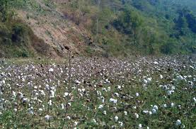
ধন্যবাদ

